Slide 1
Ranking de
Games <Data Mart>
Os principais lançamentos entre 1972 e 2020
Aluno: Célio Júnior
Profª. Ellen Souza | Sistemas de Apoio à Decisão | UFRPE - UAST | 2023

Slide 2
Links Úteis
Repositório do Github: https://github.com/devcelio/games-ranking-data-mart
Metabase: https://www.metabase.com/start/oss/

Slide 3
Processo
001
002
003
Planejamento
Levantamento de Necessidades
Modelagem
004
005
006
Desenvolvimento do Projeto Físico
Desenvolvimento do Projeto ETC
Desenvolvimento da Aplicação OLAP

Slide 4

001
Planejamento

Slide 5
Contextualização
Durante o período entre 1972 e 2020, a indústria de jogos eletrônicos passou por um incrível desenvolvimento. O início modesto nos arcades e nos consoles domésticos evoluiu para um mercado global multi-bilionário, abrangendo diversos gêneros, plataformas e públicos. Avanços tecnológicos significativos, como gráficos 3D, jogos online e dispositivos móveis, moldaram essa evolução. A indústria deixou de ser um nicho para se tornar uma parte intrínseca da cultura popular, impactando a forma como nos entretemos e interagimos.

Slide 6
Objetivo
Para compreender as principais tendências desse período dinâmico, o uso de um Data Mart é essencial. Ao coletar e organizar dados detalhados sobre gêneros, datas de lançamento, plataformas e vendas, o Data Mart permite uma análise aprofundada. Podemos identificar quais gêneros foram mais populares em diferentes décadas, como as preferências mudaram com o tempo e quais plataformas tiveram maior impacto. Essa análise não só ajuda a entender o passado, mas também orienta estratégias futuras na indústria de jogos, adaptando-se às preferências em constante evolução.

Slide 7




Arquitetura Utilizada
Extração de Dados
Transformação e Carga
Aplicação OLAP
vgsales.csv
PDI + PostgreSQL
Metabase

Slide 8
Detalhes do Desenvolvimento
Abordagem
Processo ETC
Bottom up
PDI (Pentaho Data Integration)
Modelagem
Consultas OLAP
PostgreSQL
Metabase

Slide 9
Stakeholders
Desenvolvedores
de Games
Analistas de Produto
Investidores
Gestores de Marketing de Games

Slide 10
002
Levantamento de Necessidades

Slide 11
Consultas de Apoio à Decisão
Total de lançamentos
Total de games
Total de plataformas
Total de distribuidoras
Total de vendas
Vendas por local
Top 15 games mais vendidos
Total de vendas por gênero
Total de vendas por distribuidoras
Games mais vendidos por década
Total de vendas por plataforma
Games mais vendidos por ano
Histórico de vendas de games por plataforma

Slide 12
Indicadores de Análise
Lançamentos de games por ano
Lançamentos de games por gênero
Lançamento de games por plataforma
Lançamento de games por geração
Lançamento de games por distribuidora
Lançamento de games por local

Slide 13
003
Modelagem

Slide 14
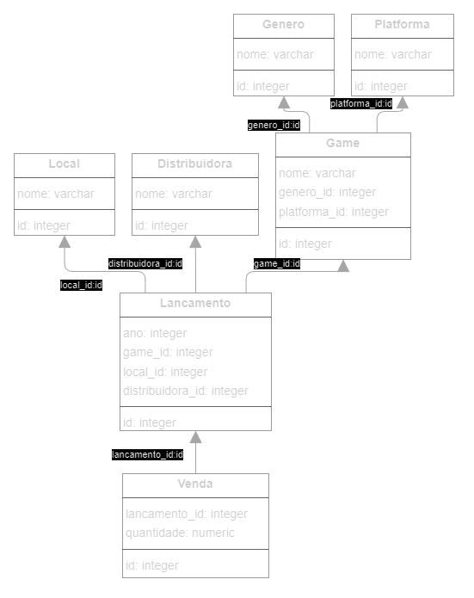
Modelo Relacional

Slide 15
Modelo Dimensional
Área de Negócio
Granularidade
Entretenimento
Game x Ano x Plataforma x Distribuidora x Local
Processo
Análise das tendências de vendas de jogos eletrônicos

Slide 16
Modelo Dimensional
Hierarquia das Dimensões
dm_game
nome -> genêro
dm_tempo
ano -> década
dm_plataforma
nome -> geração
dm_distribuidora
nome
dm_local:
nome

Slide 17
Modelo Dimensional
Métricas da Fato
vendas

Slide 18
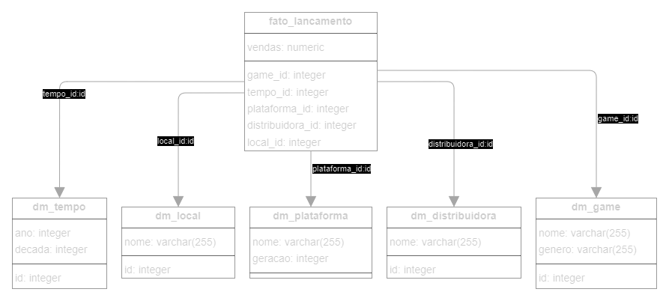
Esquema Estrela

Slide 19
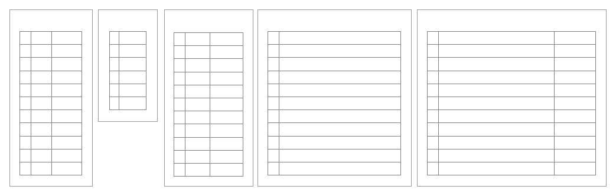
Simulação da Tabela Fato

Slide 20
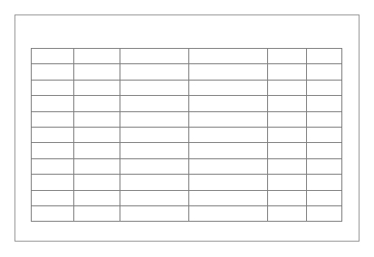
Simulação da Tabela Fato

Slide 21
Modelo Lógico
Estimativa de Espaço (anos entre 1972 e 2020)
linha = (game_id + tempo_id + plataforma_id + distribuidora_id + local_id + vendas)
linha = 24 bytes
tempo = 2020 - 1972 = 48 anos
Considerando uma média de aproximadamente 311 jogos diferentes lançados por ano, abrangendo 5 locais diferentes, num período de 48 anos, temos:
311 x 5 x 1 x 1 x 1 x 1 = 1.555 registros por ano
Agora, considerando as colunas da tabela fato, temos:
1.555 x 48 anos => 74640 registros x 24 Bytes = 1,79136 Megabytes.

Slide 22
004
Desenvolvimento do Projeto Físico

Slide 23
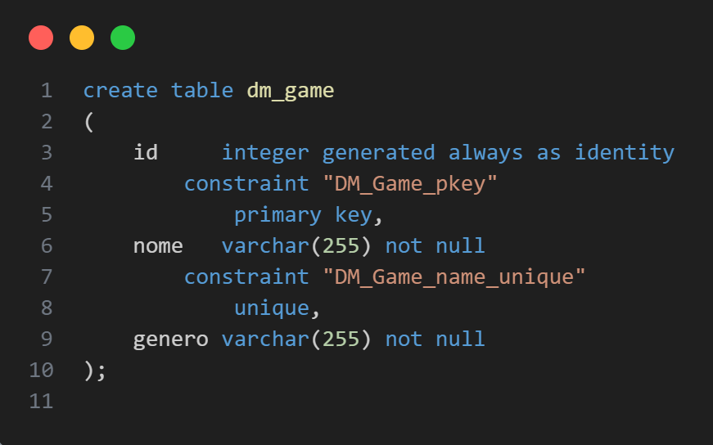
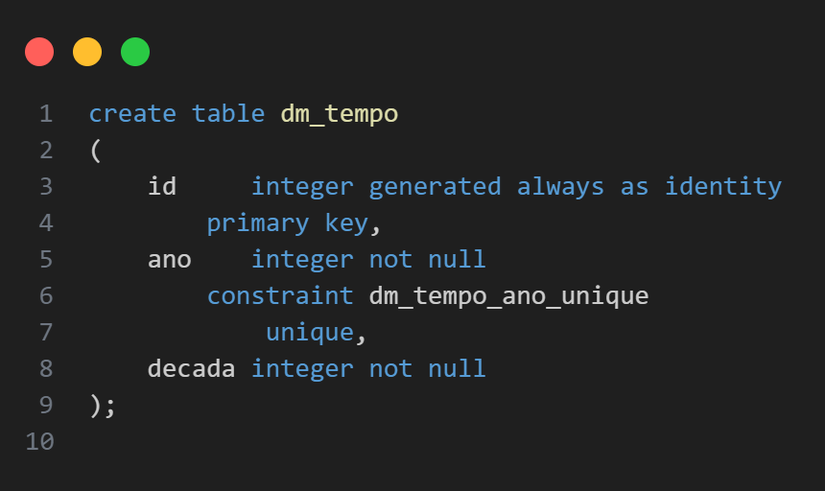
Data Mart (Físico)
DM_GAME
DM_TEMPO

Slide 24
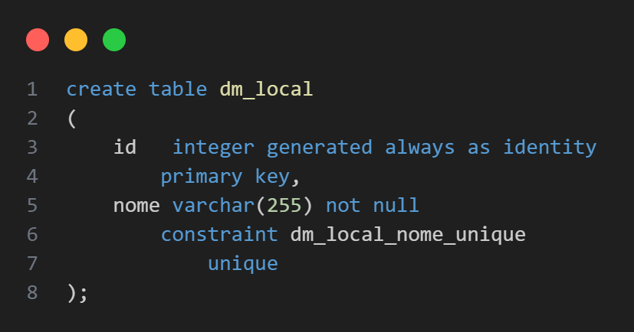
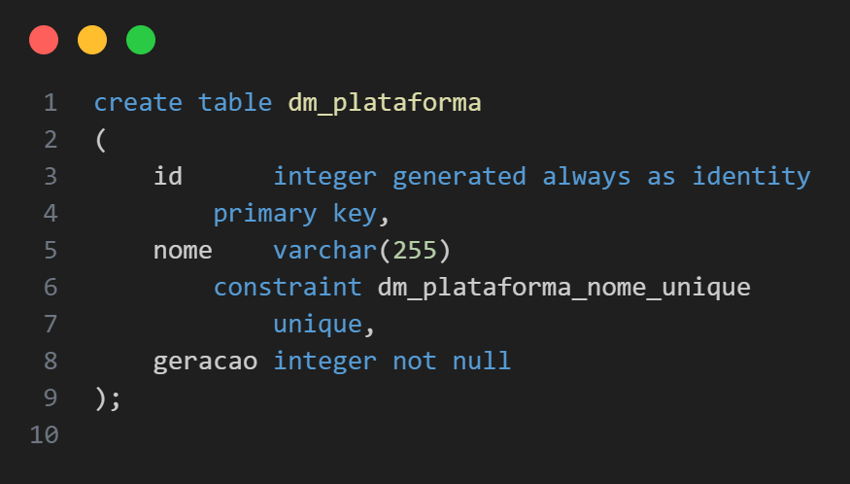
Data Mart (Físico)
DM_LOCAL
DM_PLATAFORMA

Slide 25
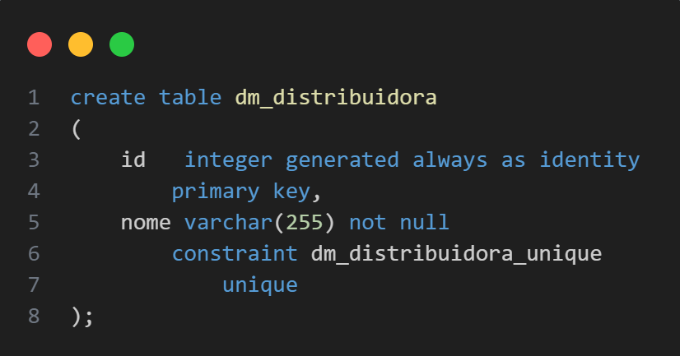
Data Mart (Físico)
DM_DISTRIBUIDORA

Slide 26
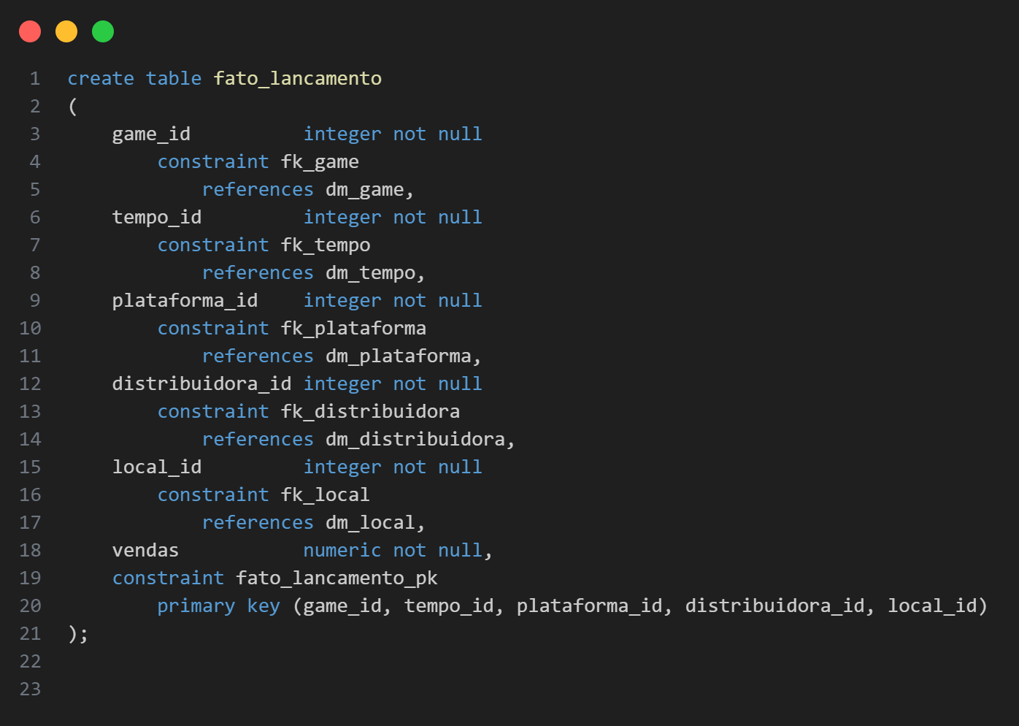
Data Mart (Físico)
FATO_LANCAMENTO

Slide 27
005
Desenvolvimento do Projeto ETC

Slide 28
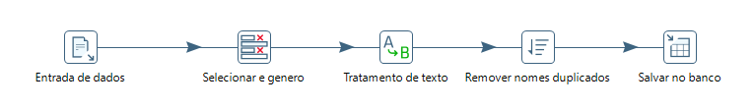
Carga da DM_GAME

Slide 29
Carga da DM_TEMPO

Slide 30
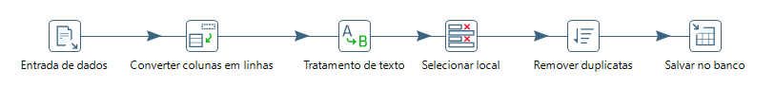
Carga da DM_LOCAL

Slide 31
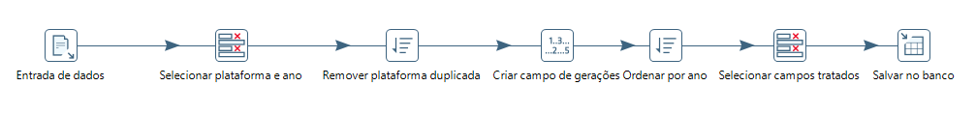
Carga da DM_PLATAFORMA

Slide 32
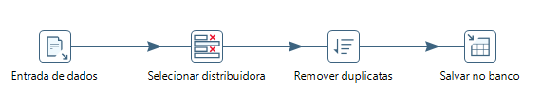
Carga da DM_DISTRIBUIDORA

Slide 33
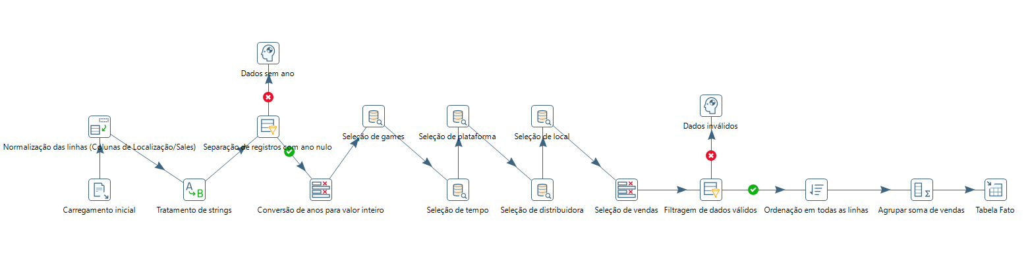
Carga da FATO_LANCAMENTO

Slide 34
006
Desenvolvimento da Aplicação OLAP

Slide 35
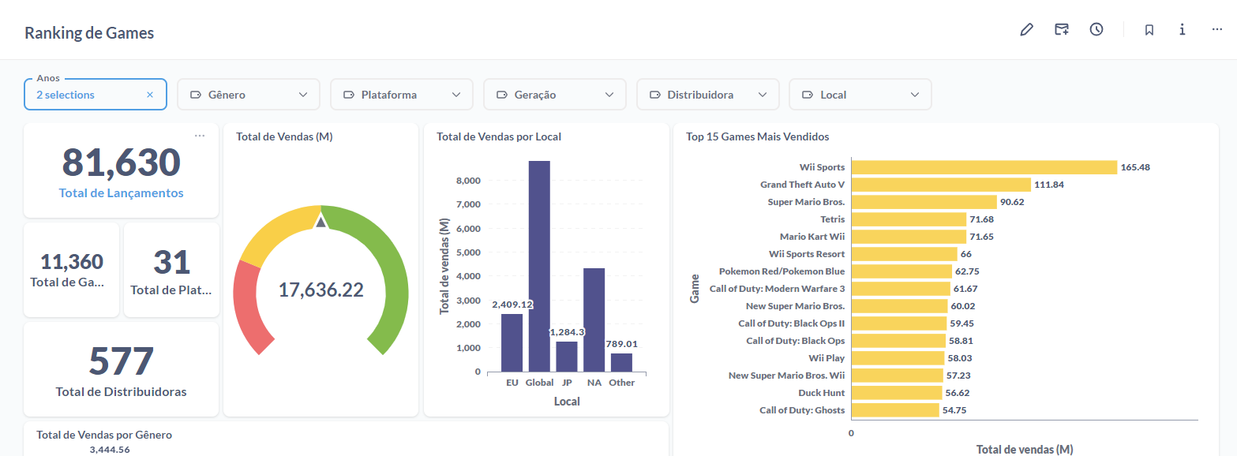
Filtragem
Logo no início da dashboard desenvolvida utilizando Metabase, é possível localizar uma área de filtros que será muito importante para a tomada de decisões, uma vez que todos os gráficos presentes são afetados pelos filtros.

Slide 36
Principais Filtros
Na seção de filtragem anteriormente apresentada, os diversos filtros conseguem controlar o nível de granularidade dos relatórios para obter resultados mais detalhados ou mais abrangentes. Nela estão incluídos:
Período
Gênero
Plataforma
Geração
Distribuidora
Local

Slide 37
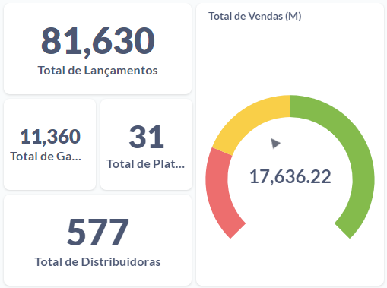
Consultas
Métricas Principais: As métricas principais exibem quantos resultados foram filtrados na consulta do usuário.

Slide 38
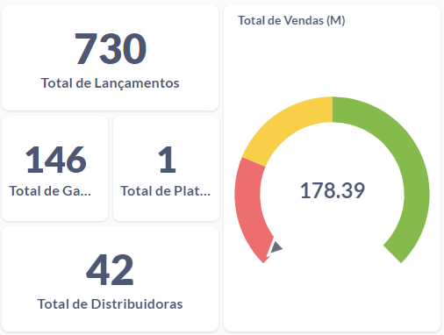

Consultas
A seguinte consulta demonstra quantos jogos do tipo Luta foram lançados para a plataforma PS2:

Slide 39
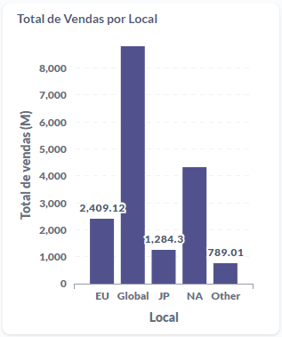
Consultas
Total de Vendas por Local: Nas quatro variações de locais disponíveis, é possível verificar a quantidade de lançamentos que foram realizados para cada um deles:

Slide 40
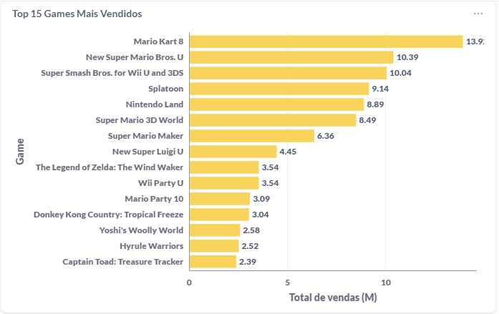

Consultas
Top 15 Games Mais Vendidos: Uma listagem que apresenta games que possuem maior número de vendas em um ranking.

Slide 41
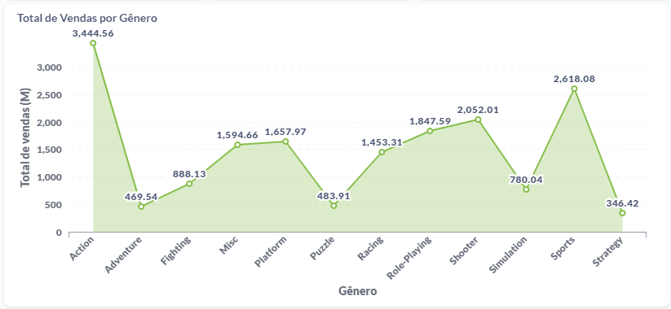
Consultas
Total de Vendas por Gênero: Com esse gráfico, é possível visualizar os gêneros em alta durante determinado período de tempo.

Slide 42
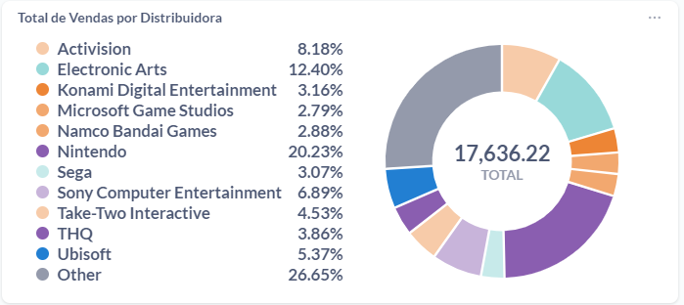
Consultas
Total de Vendas por Distribuidora: Com esse gráfico, é possível analisar, no cenário de lançamentos, qual das distribuidoras dominou o mercado nas vendas.

Slide 43

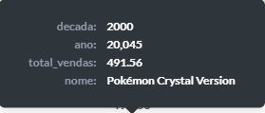
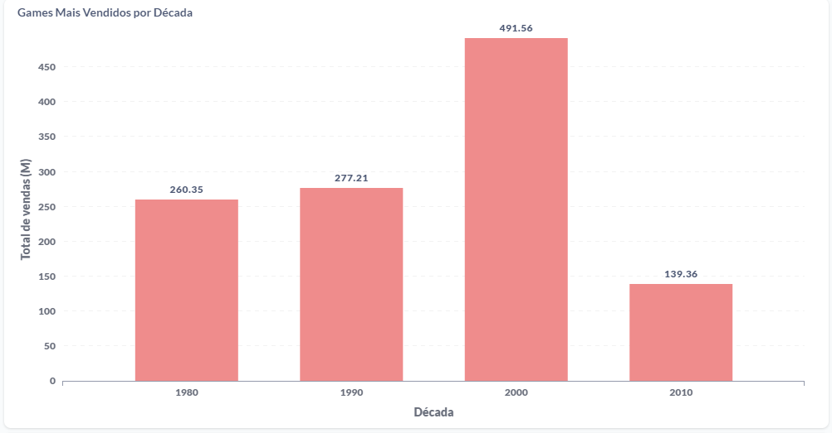
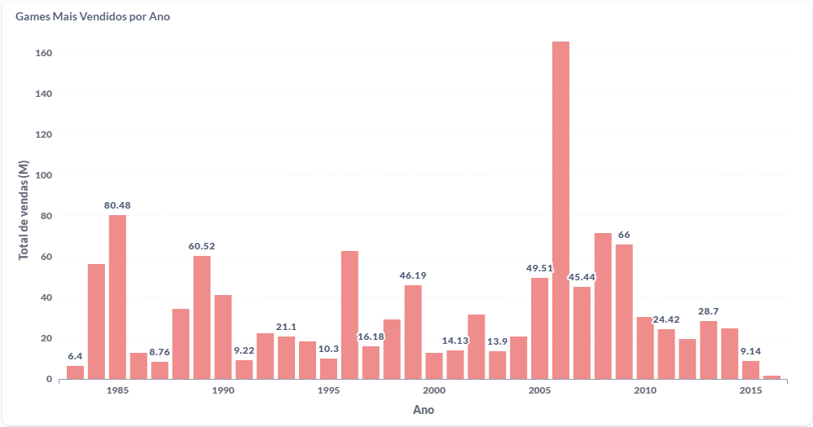
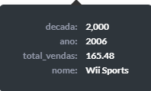
Consultas
Games Mais Vendidos: Essa consulta permite visualizar o game mais vendido por década e por ano.

Slide 44
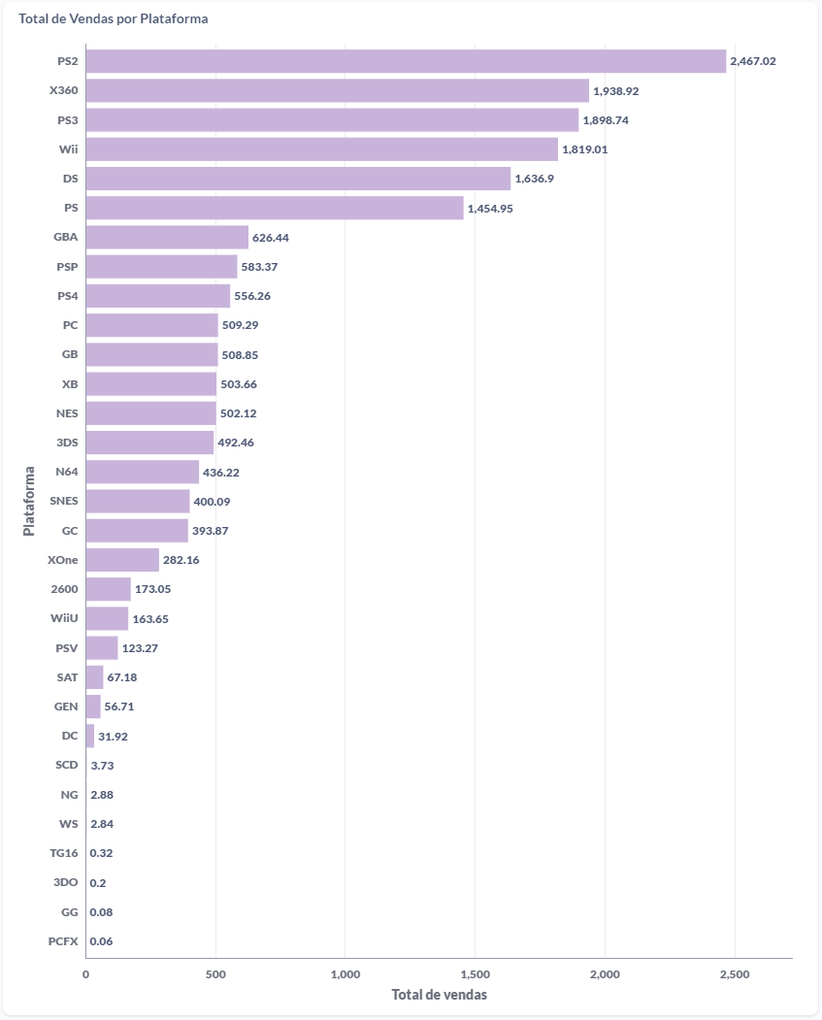
Consultas
Total de Vendas por Plataforma: Com esse gráfico, é possível analisar as plataformas que venderam mais games.

Slide 45
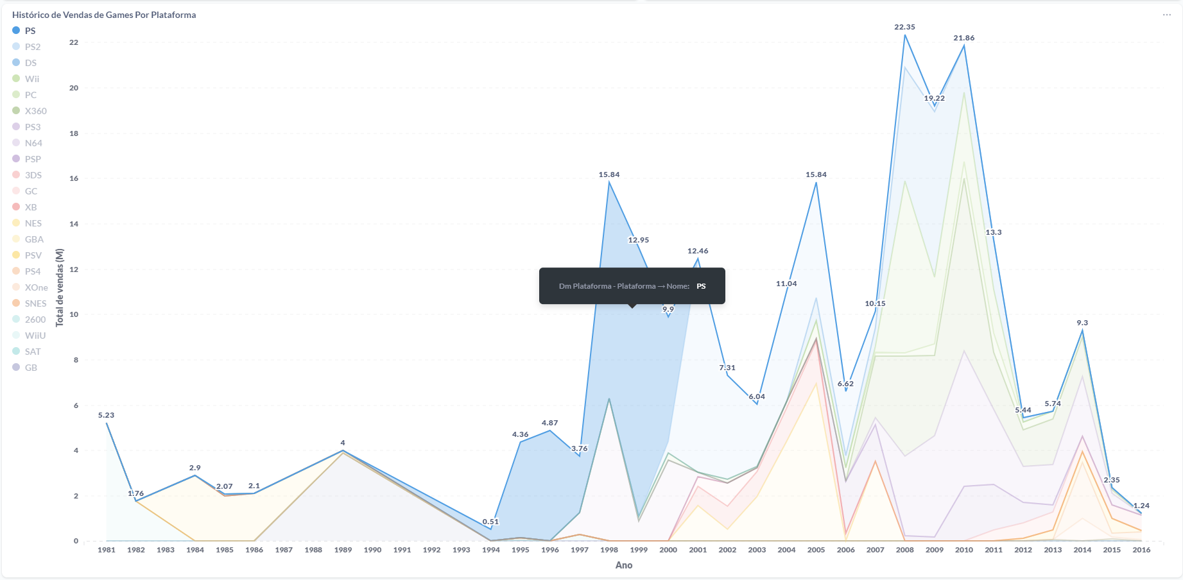
Consultas
Total de Vendas por Plataforma: Com esse gráfico, é possível analisar o histórico de vendas de games de cada plataforma em um período de tempo, determinando quais plataformas venderam mais ao longo de cada momento da história.

Slide 46
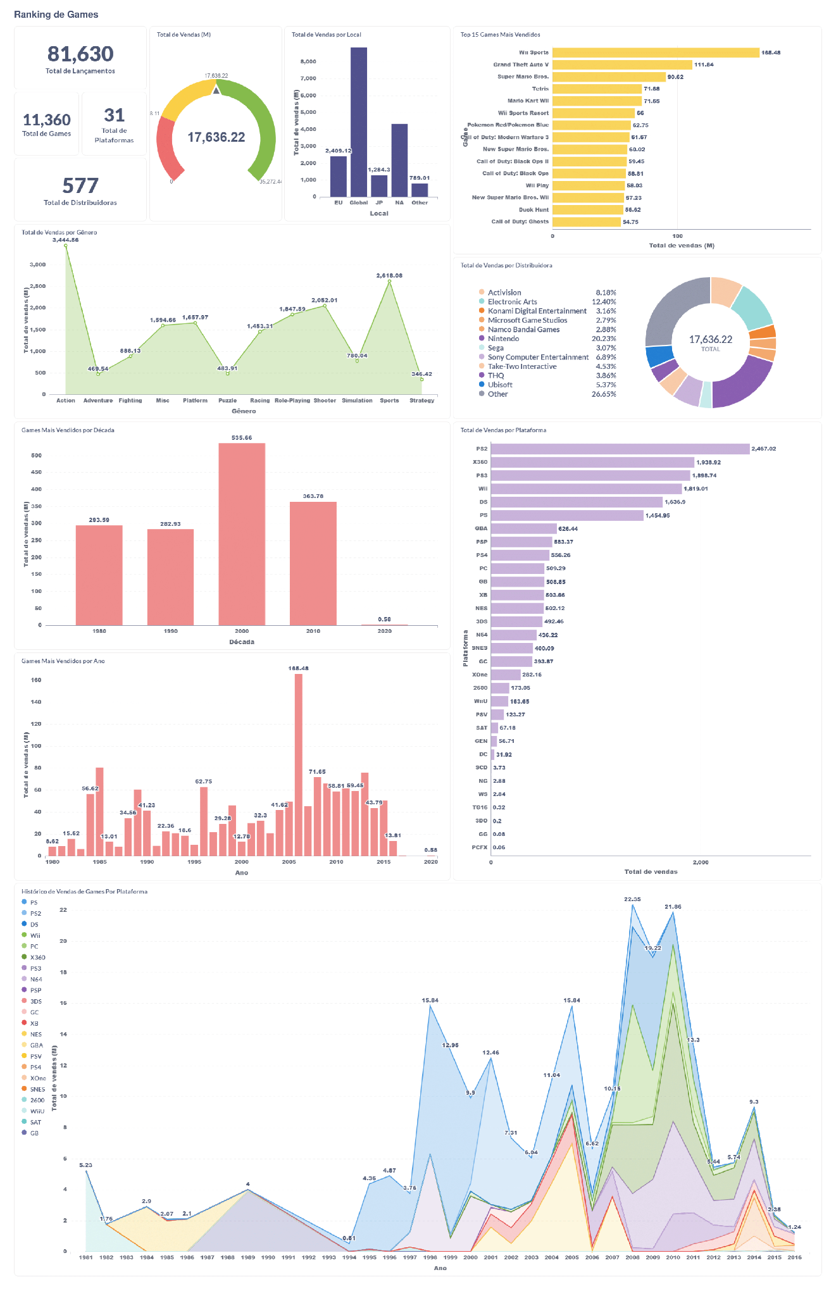
Dashboard Completa

Slide 47
Obrigado pela atenção
“Para ser brilhantemente transgressora faça com que as regras do jogo sejam suas.” – Harriet Rubin.

Slide 48
Referências
Video games sales analysis and visualization. Disponível em: <https://www.kaggle.com/code/snanilim/video-games-sales-analysis-and-visualization/notebook>. Acesso em: 27 ago. 2023.

Slide 49


